Slide 1

PMR 3203
Introdução à Manufatura Mecânica
Profa. Izabel Machado

Slide 2

Aula 7 – Conformação Mecânica
Introdução;
Conformação mecânica;
Forjamento;
Laminação.

Slide 3
Processos de Fabricação
Conformação Mecânica
Alterações geométricas que geram uma peça ou componente com formas e tolerâncias definidas.
Alterações microestruturais também ocorrem, após o processamento, o que define diferentes propriedades mecânicas.

Slide 4
Deformação
Plasticidade dos materiais metálicos.
1. Na área de projeto usualmente associada à falha do material ou componente.
2. Na manufatura as deformações plásticas correspondem às deformações irreversíveis que ocorrem no material durante o processo de deformação, isto é, após um processo de conformação mecânica a deformação permanente que fica no material corresponde à deformação plástica. A importância da deformação plástica nos materiais metálicos está ligada principalmente com os processos de conformação mecânica tais como, laminação, extrusão, forjamento, estampagem e etc.

Slide 5
Processos de Fabricação
Conformação Mecânica
Projeto: limite de escoamento (e resistência) não devem ser alcançados no uso (regime elástico)
Fabricação: trabalho é realizado entre o limite de escoamento e resistência permitindo dar forma

Slide 6
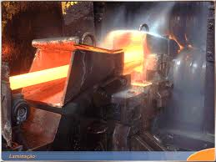
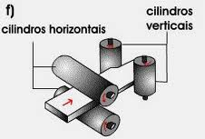
Alteração na geometria
Exemplo

Slide 7
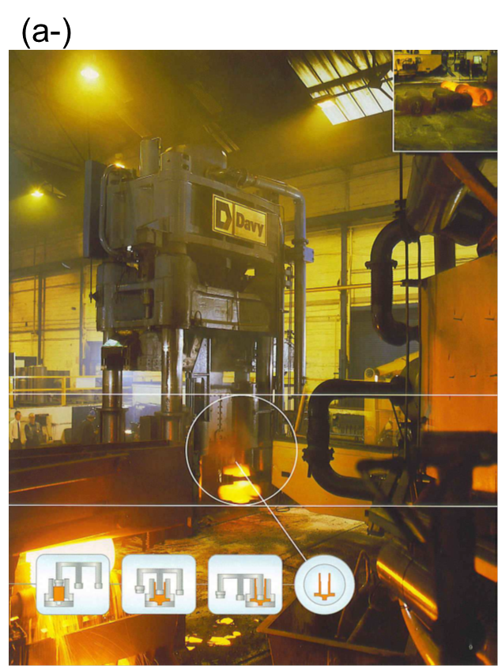
Ilustração do processo de forjamento a quente com a utilização de prensa hidráulica; as imagens ampliadas servem para mostrar a sequência geral envolvida neste processo. (UDOMPHOL, 2007)

Slide 8

Conformação Mecânica
https://www.youtube.com/watch?v=l1ZrKhsciXU

Slide 9

Conformação Mecânica
https://www.youtube.com/watch?v=kk1VfK4cTI4

Slide 10
Conformação Mecânica
https://www.youtube.com/watch?v=0xOANlj_O88&t=4s

Slide 11
Conformação Mecânica
https://www.youtube.com/watch?v=jbeQttmM_cM

Slide 12
Um dos parâmetros de processo de transformação mecânica é a TEMPERATURA
Tendo em vista a temperatura de fusão do material, conformado mecanicamente, são as seguintes faixas de temperatura de operação (ou homóloga):
a frio: peça conformada em temperaturas abaixo de 30% de sua temperatura de fusão;
a morno: peça conformada em temperaturas entre 30% e 60% de sua temperatura de fusão;
a quente: peça conformada em temperaturas acima de 60% de sua temperatura de fusão.

Slide 13
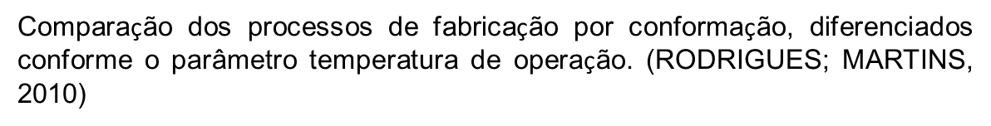
Trabalho de conformação | Vantagens | Desvantagens
A frio | - Ocorre o aumento da resistência mecânica e da dureza do material conformado, justificado pelo seu endurecimento durante a deformação plástica. Outra vantagem consiste em minimizar ou eliminar os efeitos das variações dimensionais e oxidação em altas temperaturas de processamento, resultando em acabamentos superficiais e tolerâncias dimensionais melhores | - Em contrapartida dos trabalhos a morno e a quente, acontece, nessa situação, a redução de propriedades mecânicas, como a ductilidade e a tenacidade do material em conformação. É favorecida, então, a origem de fissuras, vazios, lascas ou inclusões neste material, limitando à geometria a ser fabricada a frio.

Slide 14
Comparação dos processos de fabricação por conformação, diferenciados conforme o parâmetro temperatura de operação. (RODRIGUES; MARTINS, 2010)
Trabalho de conformação | Vantagens | Desvantagens
A morno | - Em contrapartida ao trabalho a frio, as cargas (esforços) para a ocorrência da deformação são menores, o que facilita a fabricação de peças. Além disso, acarreta em melhorias na ductilidade do material, dispensando etapas de recozimento para reduzir energia armazenada durante a deformação (alívio de tensões); - Em contrapartida ao trabalho a quente, fornece melhorias no acabamento superficial, porque reduz o efeito da oxidação na superfície, e precisão (tolerância) dimensional, porque os efeitos da temperatura (aquecimento e resfriamento) não são tão severos na peça; | - Em contrapartida ao trabalho a quente, propicia um aumento no limite de escoamento, tendo em vista a menor temperatura de trabalho (não atinge a temperatura de recristalização do material). Para promover a mesma deformação plástica na peça verificada no caso a quente, é necessário aumentar a força de conformação (ferramentas mais resistentes).

Slide 15
Trabalho de conformação | Vantagens | Desvantagens
A quente | - Em contrapartida aos trabalhos a frio e a morno, a deformação plástica a quente é facilitada (tensão de escoamento diminui), havendo diminuição da energia armazenada na microestrutura do material durante esta deformação. Com a ocorrência da recristalização seguida pelo processo de crescimento de grãos, que são processos termicamente ativados, é favorecido o surgimento de granulação mais fina no material. Quanto às propriedades mecânicas, a ductilidade e a energia absorvida pelo material antes do ponto de ruptura (tenacidade) são aumentadas. | - Em contrapartida ao trabalho a frio, pode exigir a aplicação de fornos ou outros equipamentos de aquecimento, gerando um maior custo de processo. O material trabalhado a quente, ao entrar em contato com o meio ambiente, origina reações superficiais de oxidação, ou ainda descarbonetação ; por exemplo, por meio da formação carepas durante reações de oxidação). - Em contrapartida aos trabalhos a frio e a morno, proporciona maior desgaste das ferramentas de conformação bem como dificulta o uso de lubrificantes no meio interfacial. Além disso, as tolerâncias dimensionais da peça são maiores em decorrência dos maiores gradientes de aquecimento, ocasionando aumento dos efeitos de dilatação e contração do material. - Por fim, a microestrutura é mais heterogênea no caso da peça trabalhada a quente do que no caso da peça trabalhada a frio e posteriormente recozida.

Slide 16
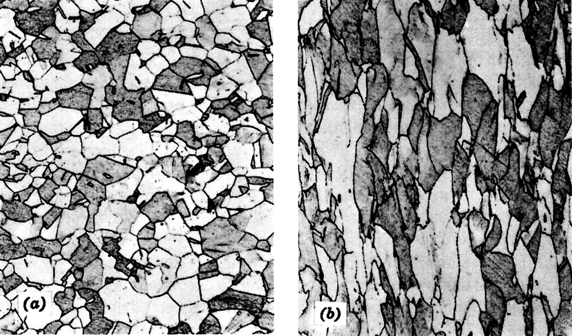
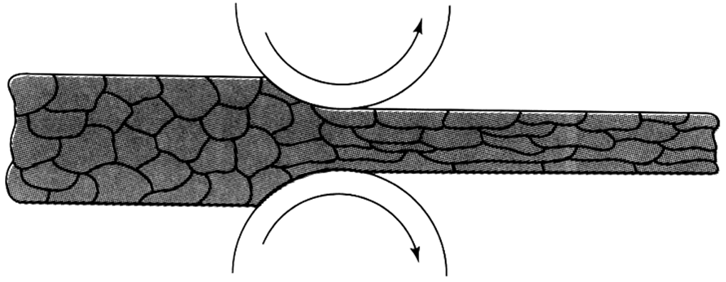
Encruamento. A maior parte da energia gasta nos processos de conformação a frio é perdida na forma de calor. Apenas 2 a 10% dessa energia é armazenada na forma de defeitos cristalinos. (deformação a frio)
Material policristalino (a) antes da deformação plástica e (b) depois da deformação plástica (microestrutura de grãos alongados)

Slide 17
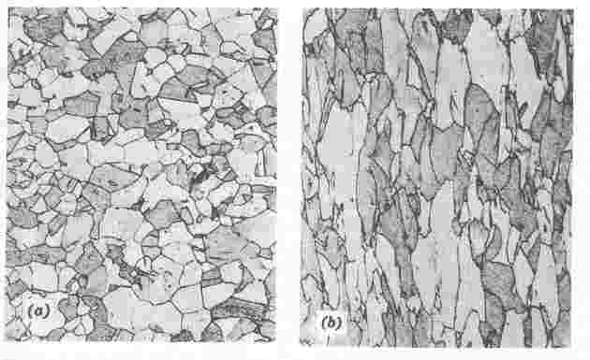
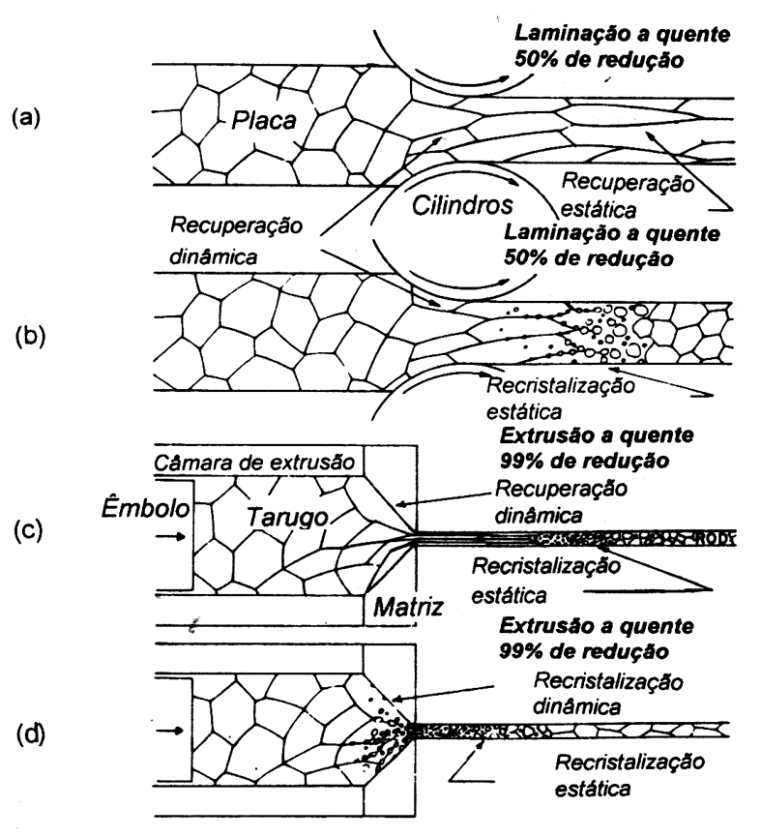
Alteração na microestrutura
Efeito da Temperatura

Slide 18
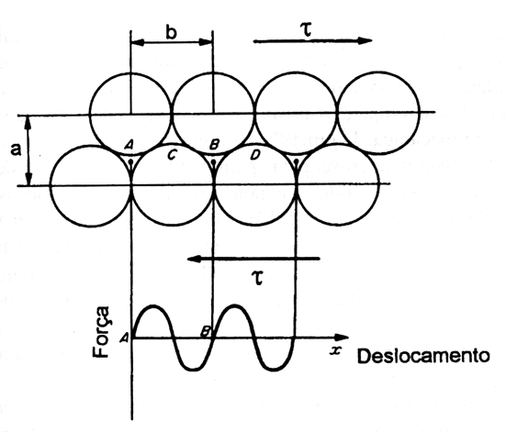
Fundamentos da deformação plástica
A tensão de cisalhamento teórica necessária para que ocorra o deslizamento entre planos é dada por:

Slide 19
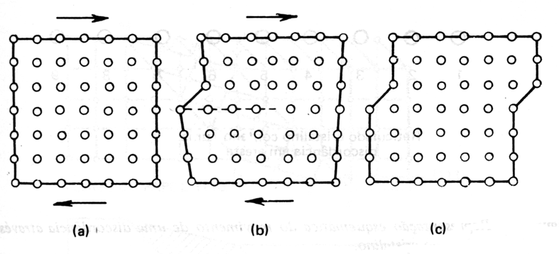
A deformação plástica ocorre devido ao deslizamento de planos cristalinos. Esse deslocamento é favorecido pela presença de discordâncias.

Slide 20
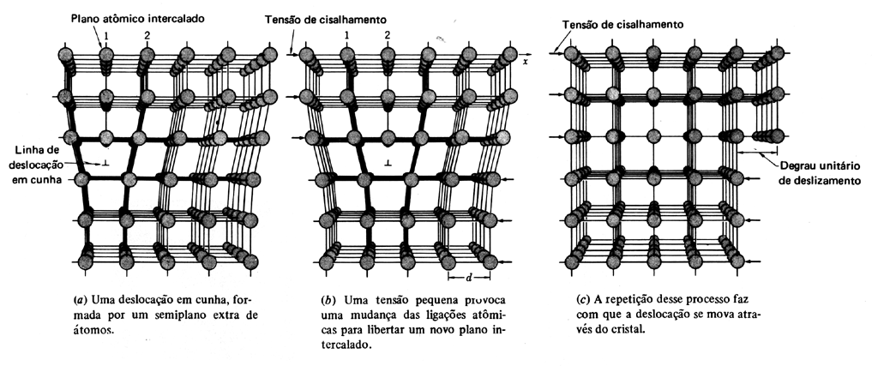
Os materiais metálicos começam a se deformar com tensões de 1000 a 10000 inferiores à tensão teórica calculada. Isto ocorre porque dentro dos cristais (grãos) metálicos existem defeitos chamados de discordâncias.
Discordância em cunha. Movimentação da discordâncias em cunha.

Slide 21
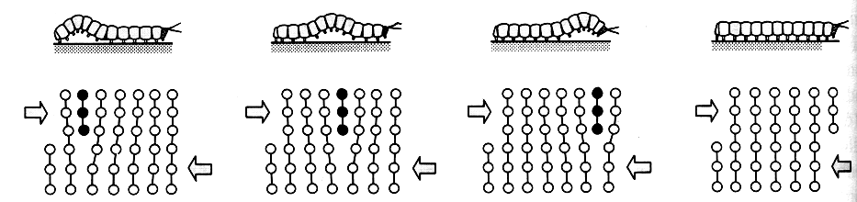
Esquema de movimentação de discordâncias durante a deformação plástica. O movimento da discordância é semelhante ao de uma centopéia.

Slide 22
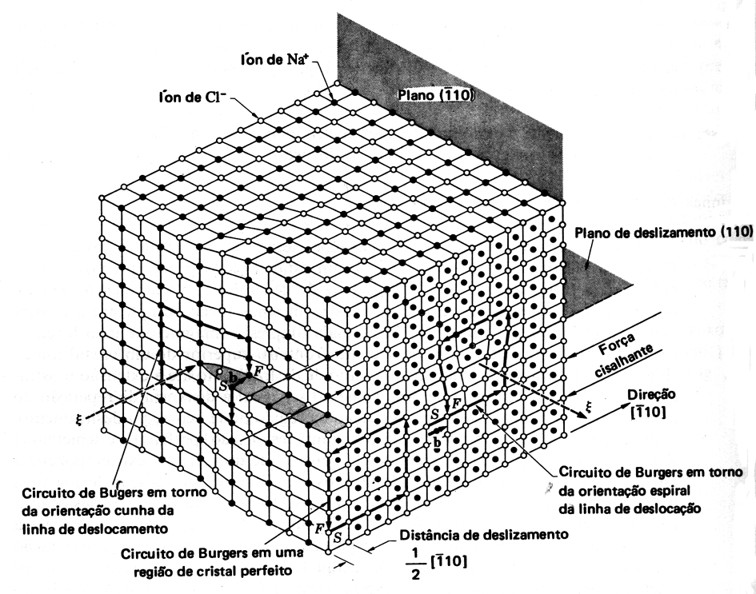
Discordâncias em hélice. Movimentação de discordâncias em hélice.

Slide 23
Discordâncias
https://www.youtube.com/watch?v=7qgBMKS_fyo

Slide 24
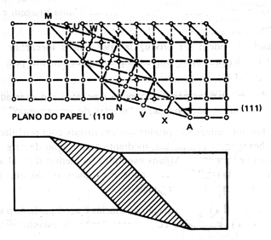
A maclação também ocorre em alguns tipos de metais. Esse mecanismo leva a formação de regiões especulares dentro do cristal, como se fossem regiões gêmeas. Essas regiões gêmeas são chamadas de maclas.

Slide 25
Maclação
https://www.youtube.com/watch?v=scC6jPfEjbo

Slide 26
Maclação
https://www.youtube.com/watch?v=QppGR1syMgA

Slide 27
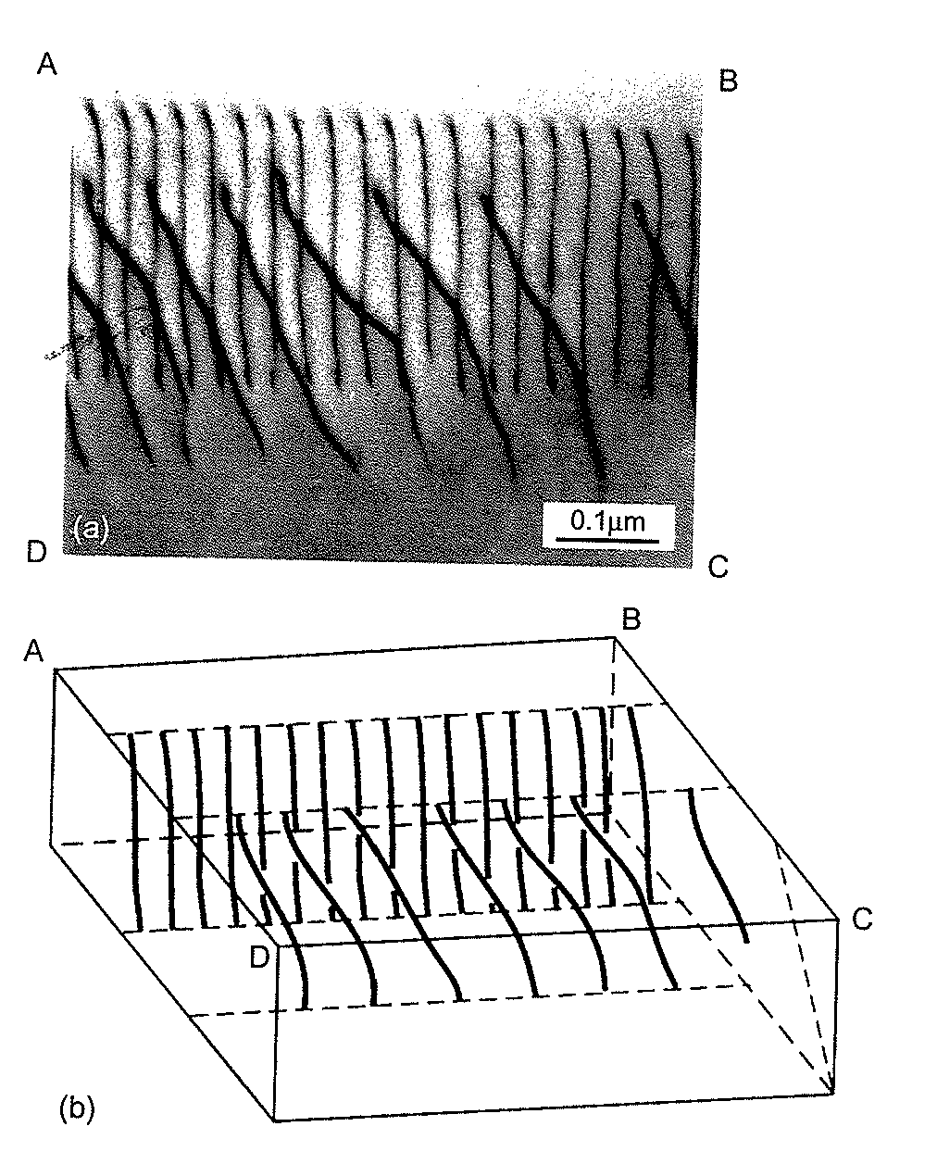
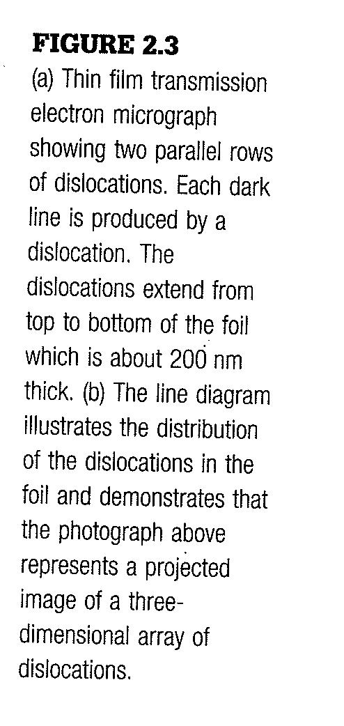

Slide 28
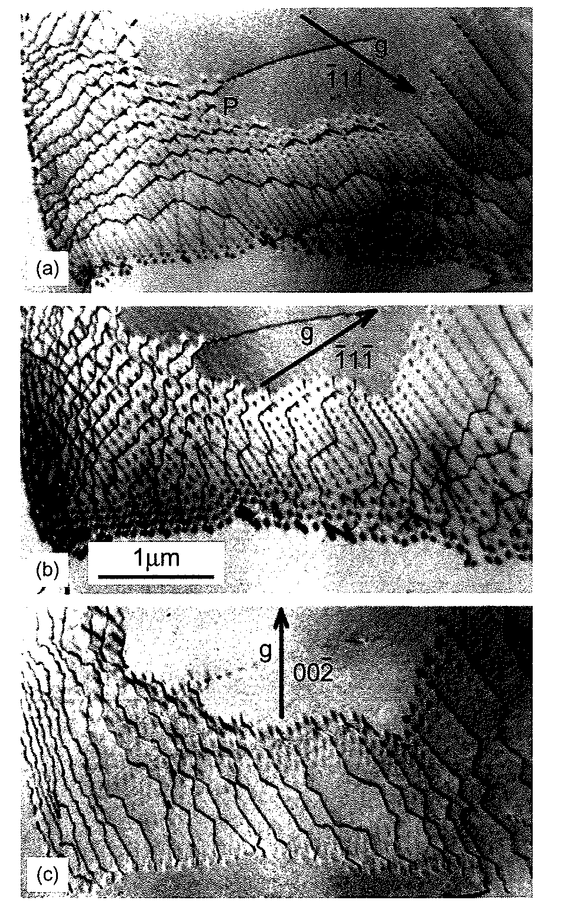
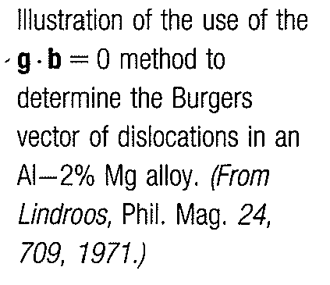

Slide 29
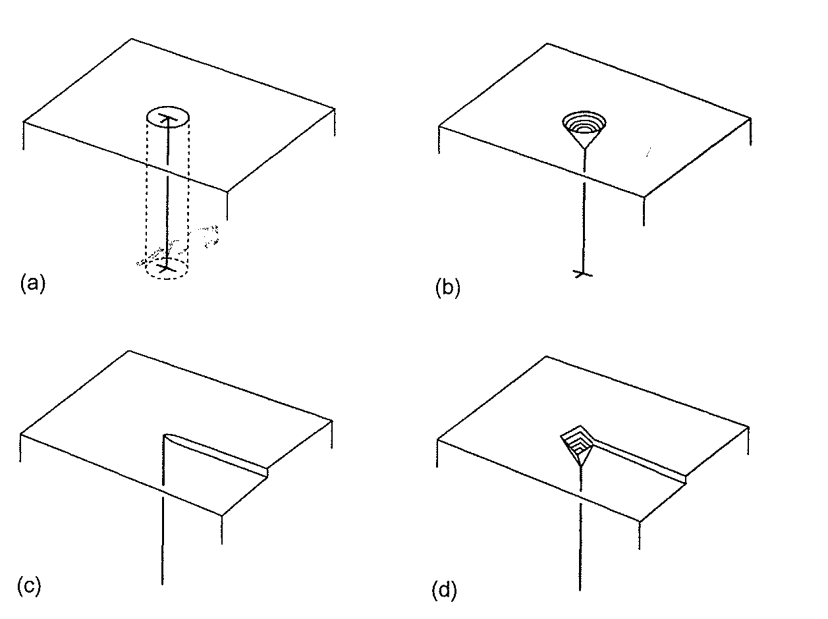
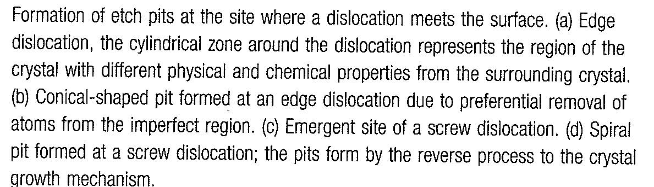

Slide 30
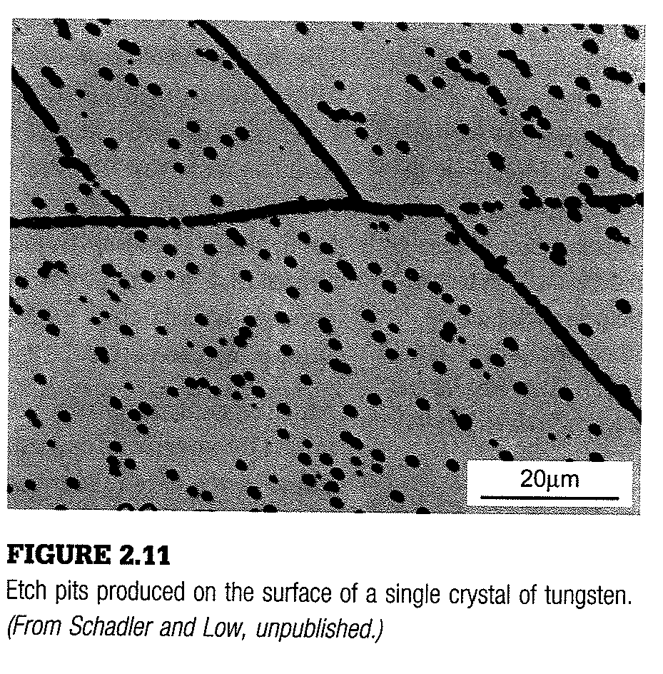

Slide 31
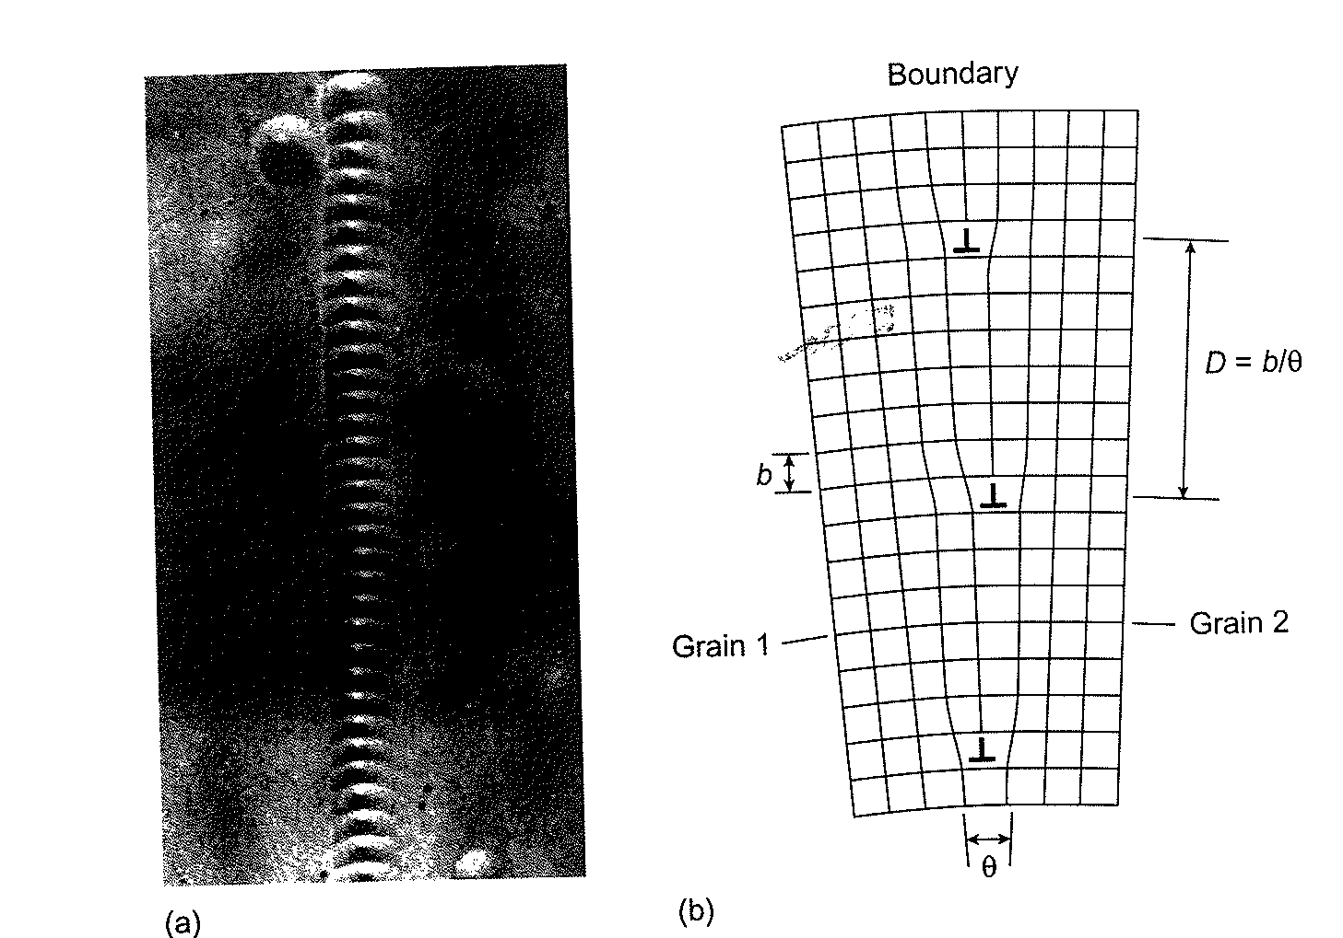
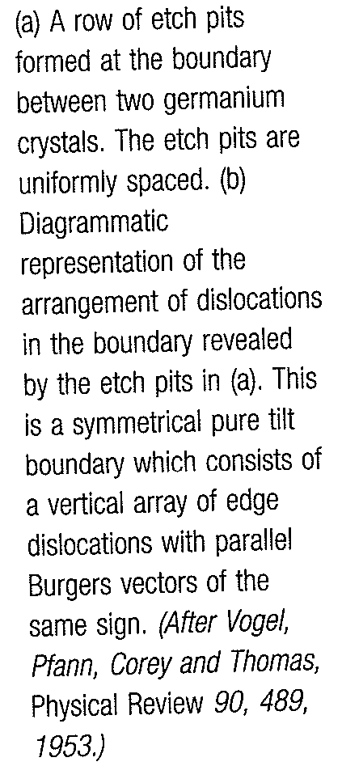

Slide 32
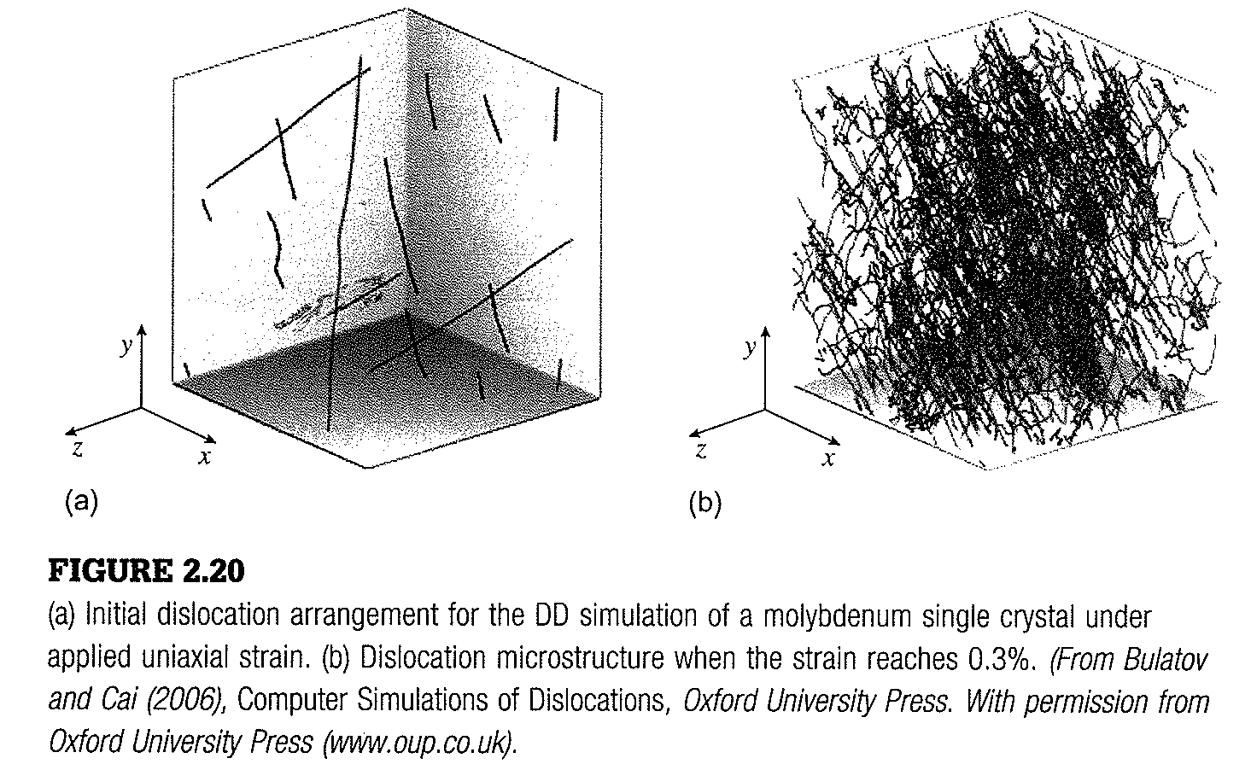

Slide 33
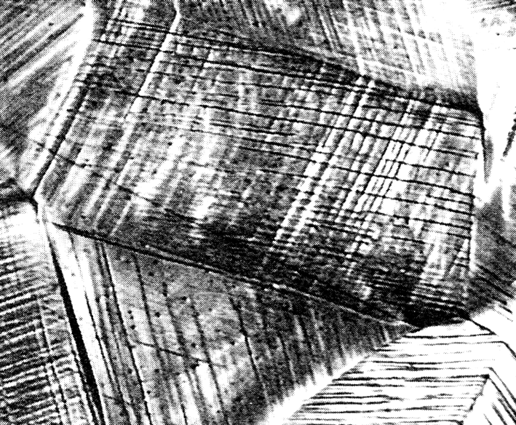
Linhas de deformação dentro dos grãos de uma chapa de cobre encruada.

Slide 34
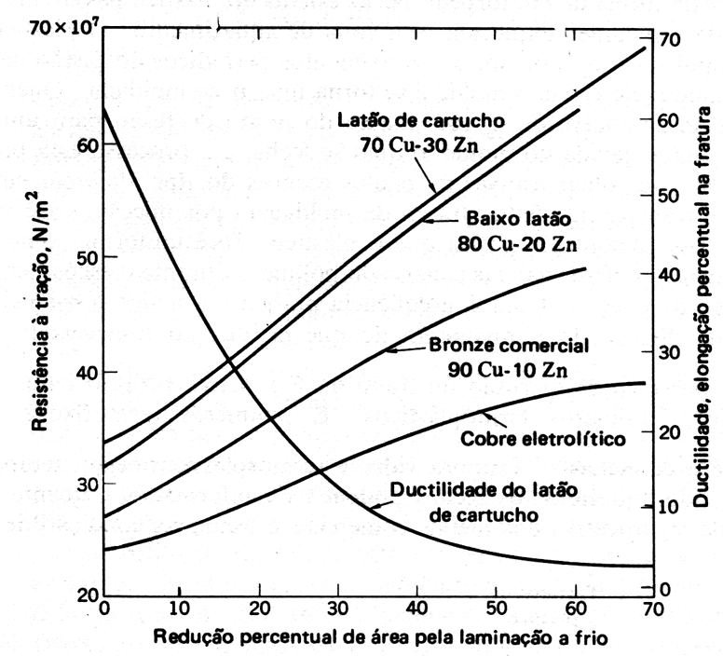
Aumento da resistência à tração e diminuição de ductilidade de chapas de cobre e ligas de cobre após encruamento.

Slide 35
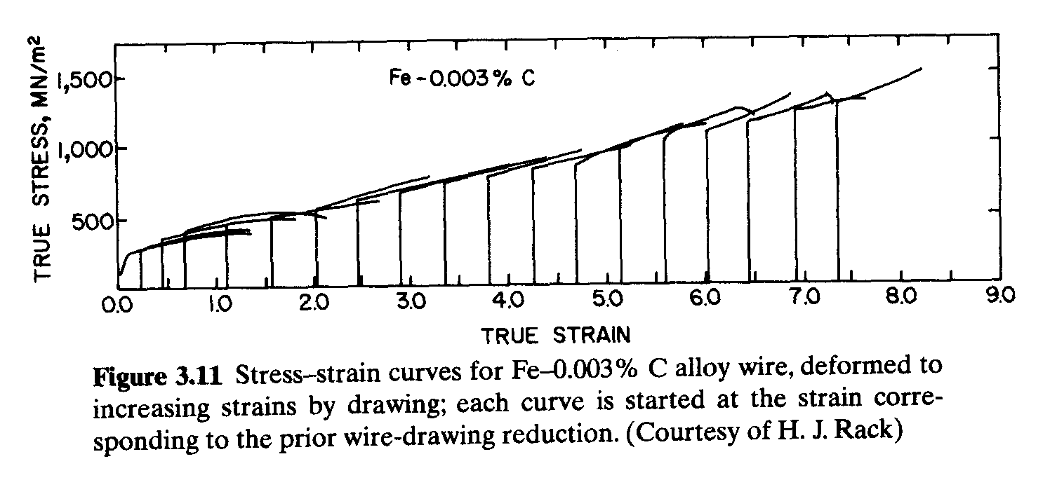
Efeito do encruamento nas curvas tensão-deformação

Slide 36
Coeficiente de encruamento
Uma boa representação do encruamento que ocorre durante a deformação plástica está relacionada com o coeficiente de encruamento (n).
n é menor do que 1, neste caso diz-se que o encruamento é parabólico. Assumindo que o limite de escoamento é σ₀. K é uma constante e o coeficiente n dependem do material e da temperatura de deformação. n varia entre 0,2 e 0,5 e K varia entre G/100 a G/1000. G é módulo de cisalhamento.

Slide 37
Encruamento (workhardening)
https://www.youtube.com/watch?v=Bau_opy5du4

Slide 38
Vídeo que contém informações adicionais sobre tratamentos térmicos, que será tema de outra aula
https://www.youtube.com/watch?v=uG35D_euM-0&t=324s

Slide 39
Variáveis mais significativas em um processo de deformação
Material :
1. Propriedades Mecânicas em função da temperatura
2. Efeito da taxa de deformação
3. Condições Superficiais – Rugosidade
4. Propriedades físicas
5. Propriedades mecânicas e características dos materiais selecionados
6. Efeitos de alterações microestruturais (mecânicas) durante o processamento
Ferramental:
1. Geometria da ferramenta
2. Acabamento superficial (rugosidade)
3. Material e suas propriedades mecânicas (como dureza) decorrentes de tratamentos térmicos.
3. Temperatura
4. Rigidez e precisão

Slide 40
Variáveis mais significativas em um processo de deformação
Condições na interface ferramenta peça:
1. Tipo de lubrificante e ferramentas de trabalho
2. Isolamento e características de refrigeração na interface peça-ferramenta
3. Coeficiente de atrito
4. Aplicação e remoção de lubrificante
Região de deformação (ANEXOS) :
1. Modelo de mecanismo de deformação
2. Velocidade, deformação e taxa de deformação
3. Campo de tensões durante a deformação
4. Aumento de temperatura durante a deformação
Equipamento:
1. Velocidade (razão de produção)
2. Força – capacidade de conversão de energia
3. Rigidez e precisão

Slide 41
Conceito muito importante em qualquer processo é o de Atrito
O atrito e definido como a resistência oferecida ao movimento relativo entre duas superfícies que estão em contato devido a uma carga normal e esta associado com a perda de energia total em um sistema que tenha algum movimento relativo. (HUCTCHINGS, 1992; BAYER, 1994)
Ensaio do anel e da espiga

Slide 42
Operação de recalque: (a-) disposição de um tarugo entre duas matrizes; (b-) deformação da peça sem a presença de atrito na interface; (c-) deformação da peça com a presença de atrito na interface. Simbologia: D=matriz; B= tarugo; F= força aplicada. (ASM INTERNATIONAL, 1995)

Slide 43
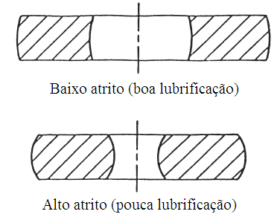
Ensaio do anel
Efeito do atrito sobre a deformação do material metálico no teste de compressão

Slide 44
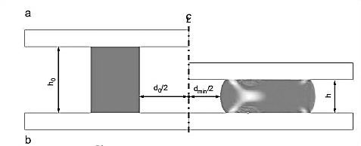
Curvas de calibração de atrito para uma peça, utilizada no ensaio de compressão do anel, a temperatura ambiente. Não obstante, reparam-se na parte direita da figura os fatores que contribuem para a construção das curvas como, por exemplo, as variações de altura e de diâmetro interno. Simbologia: d₀ = diâmetro externo inicial da peça; h₀ = altura inicial da peça; h = altura final da peça; d_{mín}=diâmetro externo mínimo da peça; μ = coeficiente de atrito; e m = fator de atrito (JOUN et al., 2009).

Slide 45
Em relação aos modelos capazes de descrever o atrito na interface da peça-ferramenta:
Modelo de atrito de Coulomb → é empregado quando a tensão normal média na peça é menor ou igual à sua tensão de escoamento.
Modelo de atrito de Tresca → recomendado para situações nas quais a pressão normal de contato atinge um valor muito maior que a tensão de escoamento da peça . Como exemplo de processos de conformação que são, inevitavelmente, assumidos a altas pressões, tem-se: forjamento e extrusão.
Modelo de Atrito de Waheim-Bay → este modelo de transição é, comumente, usado em conformação mecânica a partir de sua combinação com um dos dois outros comentados acima.

Slide 46
Interação entre a ferramenta e a peça em várias situações de contato: (a-) com baixa pressão de contato nas asperezas (baixa conformidade); (b-) com pressão de contato moderada nas asperezas (média conformidade); (c-) com alta pressão de contato nas asperezas (total conformidade) (VALBERG, 2010).

Slide 47
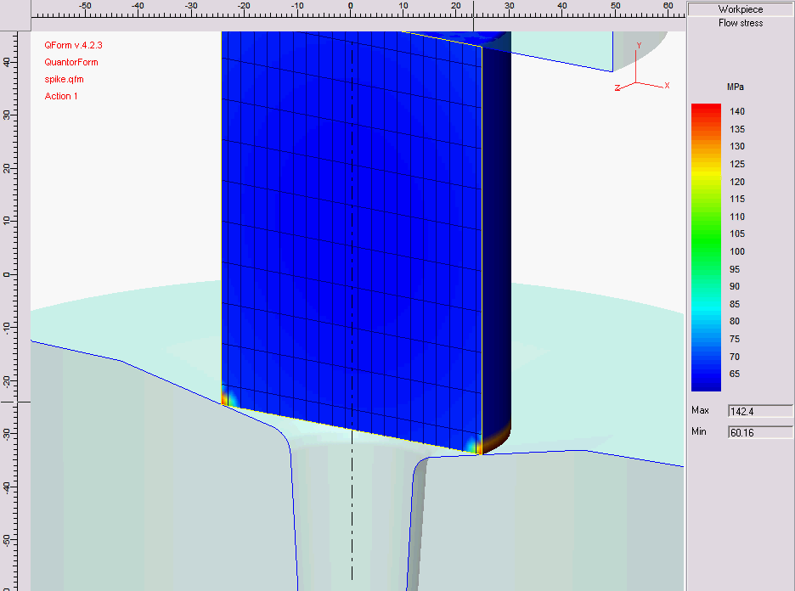
EXEMPLOS DE SAÍDAS DE SOFTWARES CAE –QFORM
Tensão – Ensaio da espiga (Forjamento)

Slide 48
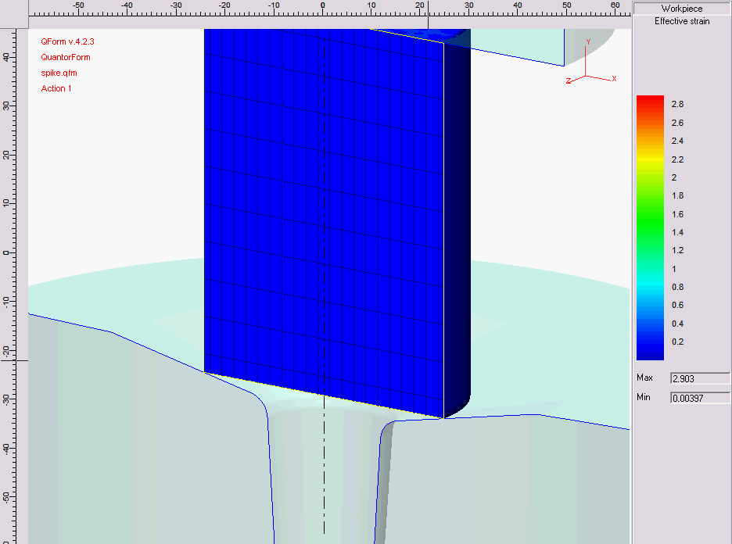
EXEMPLOS DE SAÍDAS DE SOFTWARES CAE –QFORM
Deformação– Ensaio da espiga (Forjamento)

Slide 49

EXEMPLOS DE SAÍDAS DE SOFTWARES CAE –QFORM
Taxa de deformação – Ensaio da espiga (Forjamento)

Slide 50
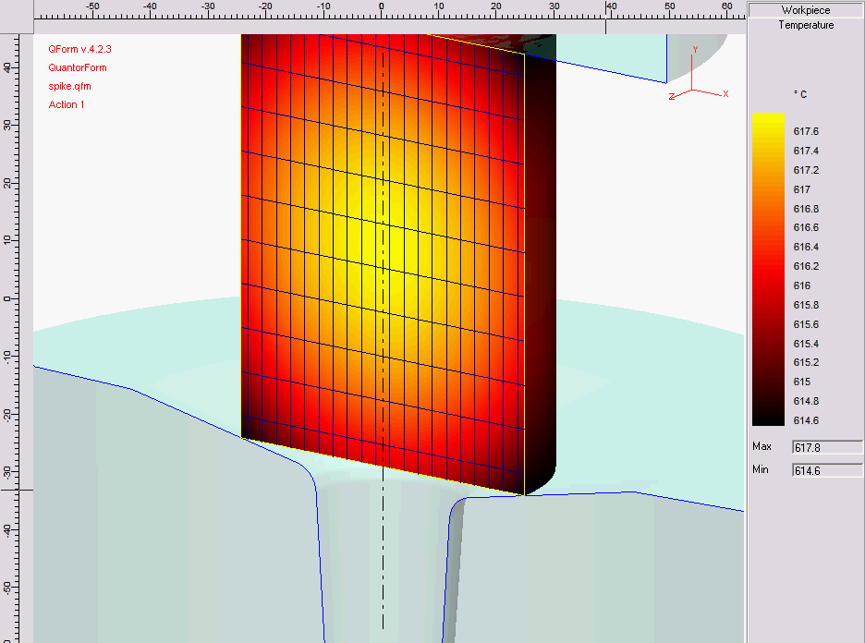
EXEMPLOS DE SAÍDAS DE SOFTWARES CAE –QFORM
Temperatura– Ensaio da espiga (Forjamento)

Slide 51
Simulação Numérica - Forjamento matriz fechada
https://www.youtube.com/watch?v=G5x3s1pYrVQ

Slide 52
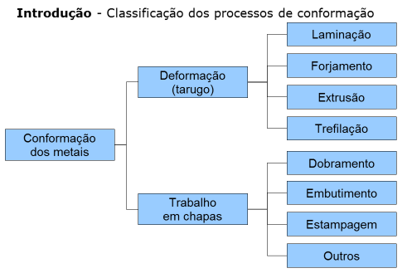

Slide 53
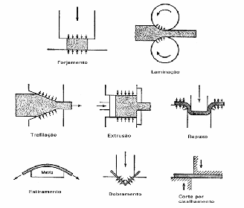

Slide 54
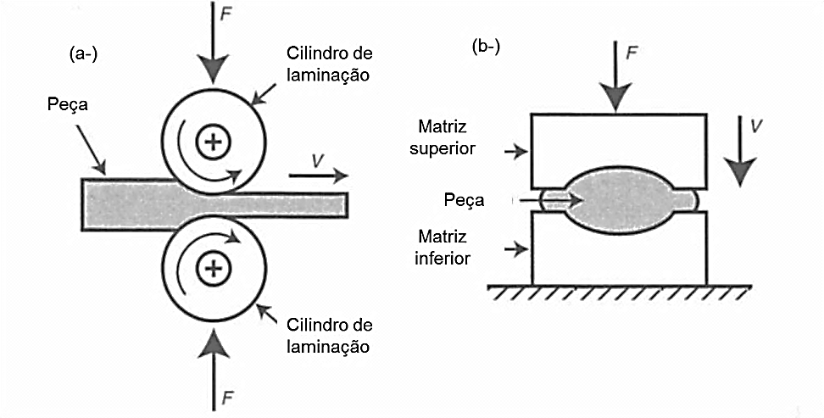
Conformação Mecânica
Carregamentos mecânicos, e seus respectivos sentido e direção, associados aos processos de conformação mecânica: (a-) laminação; (b-) forjamento. Simbologia: F = força aplicada para a conformação; v = velocidade de conformação. (BEDDOES; BIBBY, 1999)

Slide 55
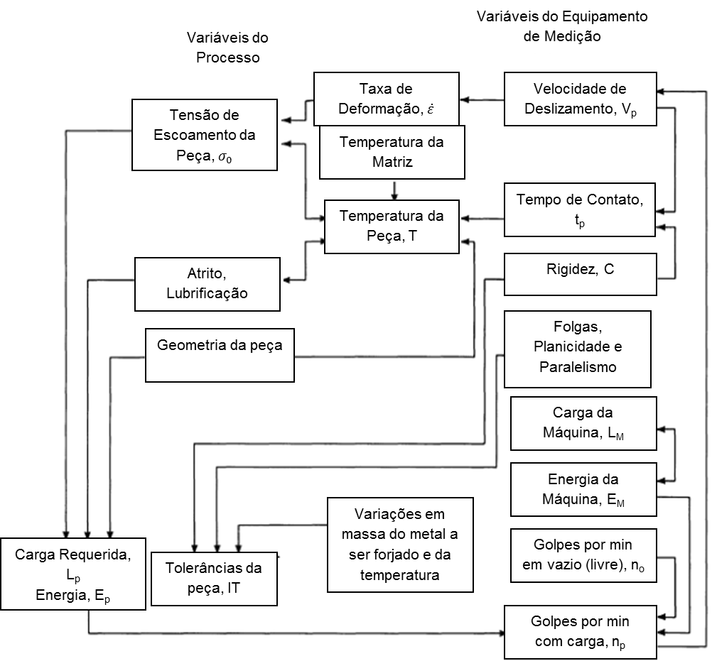
FORJAMENTO
Esquema do inter-relacionamento entre as variáveis do processo e as variáveis da máquina no forjamento a quente. (ASM INTERNATIONAL, 1995)

Slide 56
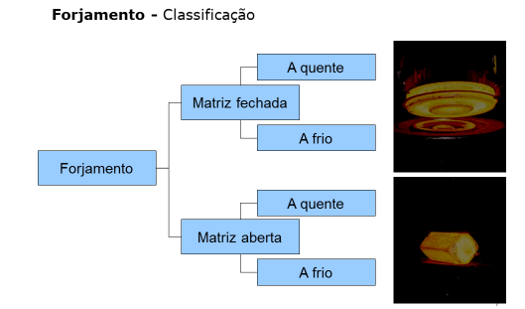

Slide 57
https://www.youtube.com/watch?v=QcntQ8INPAw

Slide 58
https://www.youtube.com/watch?v=9CYTauKA0qQ

Slide 59
https://www.youtube.com/watch?v=0LyAdXRueu4

Slide 60
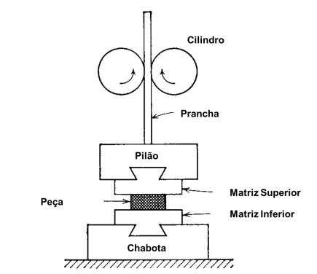
Forjamento com ferramenta do tipo martelo de queda com prancha. (DIETER, 1988)

Slide 61
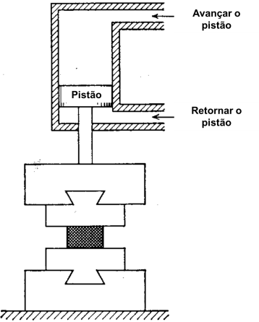
Forjamento com ferramenta do tipo martelo de queda atuado por ação pneumática. (DIETER, 1988)

Slide 62
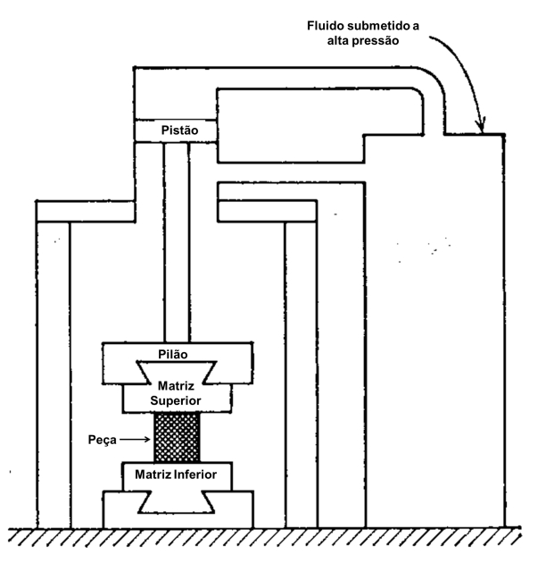
Forjamento com ferramenta do tipo prensa hidráulica. (adaptado de DIETER, 1988)

Slide 63
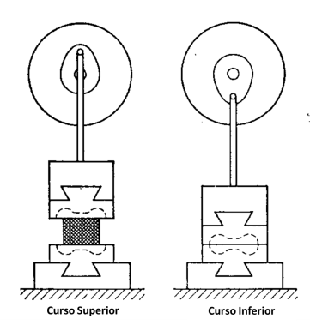
Forjamento com ferramenta do tipo prensa mecânica com manivela. (DIETER, 1988)

Slide 64
Comparação entre os valores previstos para a velocidade de avanço de ferramentas para forjamento. (adaptado de ALTAN, 1973 apud DIETER, 1988)
Máquina para Forjamento | Velocidade [m.s⁻¹]
Martelo de queda livre | 3,6-4,8
Martelo de dupla ação | 3,0-9,0
Prensa hidráulica | 0,05-0,3
Prensa mecânica | 0,06-1,5

Slide 65
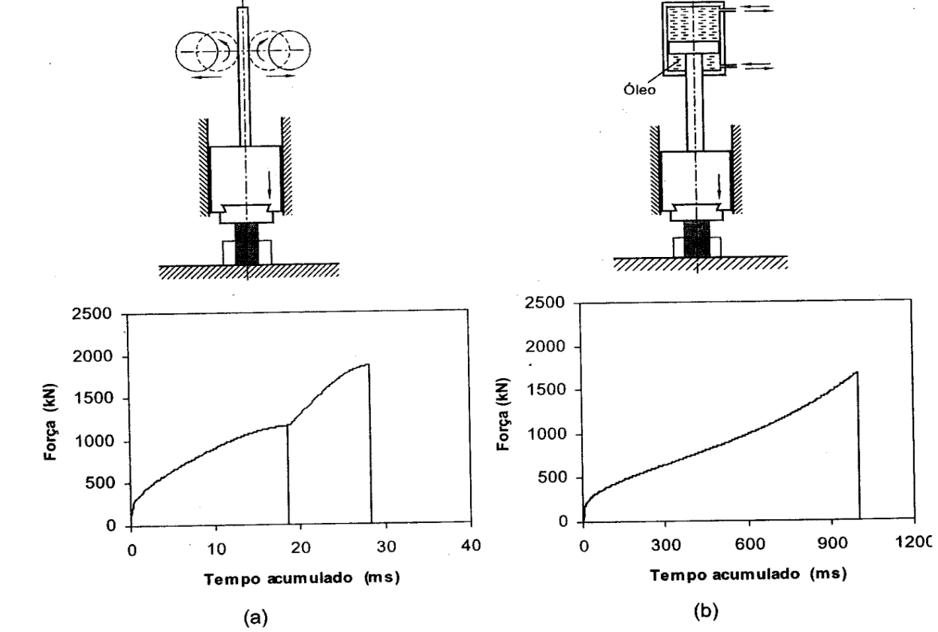
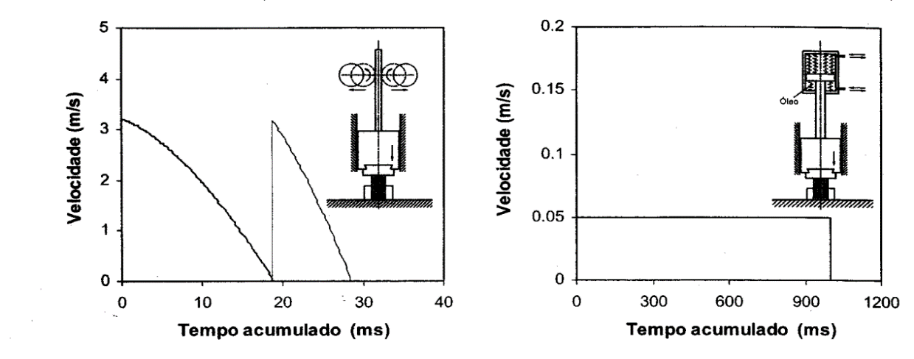
Comparação entre a força aplicada e a velocidade de avanço das ferramentas de forjamento: martelo de queda (a e c); prensa hidráulica (b e d). Nota-se, também, que o tempo de contato entre ferramenta e peça é maior no caso do martelo do que no caso da prensa. (RODRIGUES; MARTINS, 2010)

Slide 66
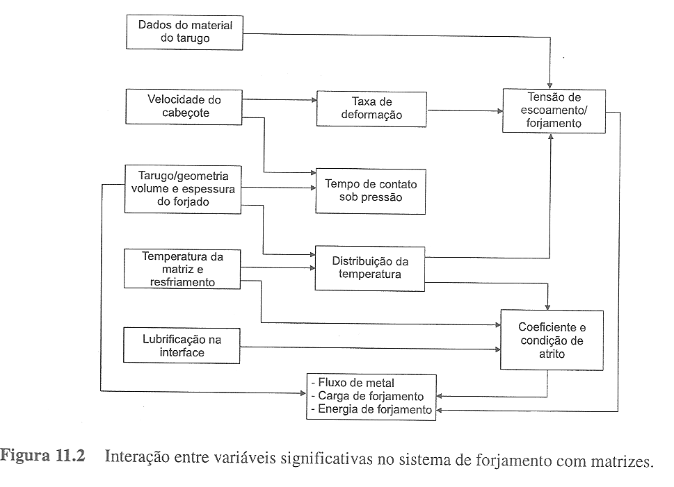

Slide 67
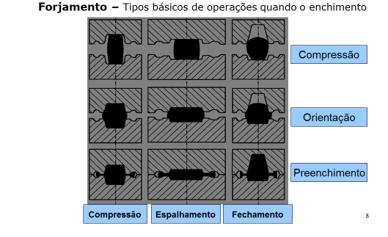

Slide 68
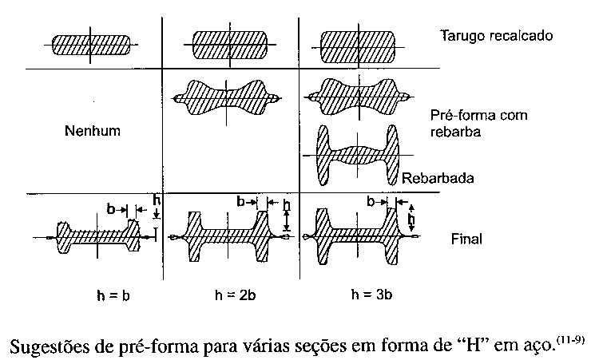

Slide 69
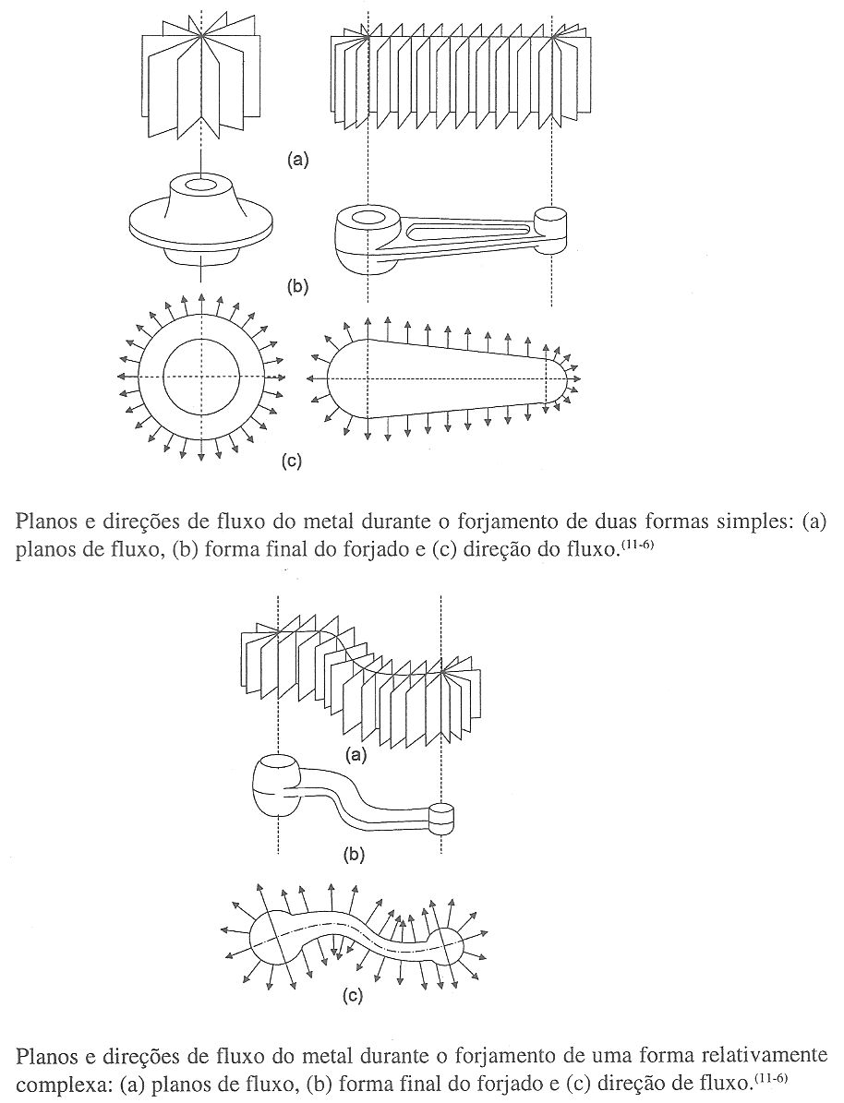

Slide 70
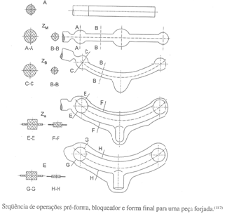

Slide 71
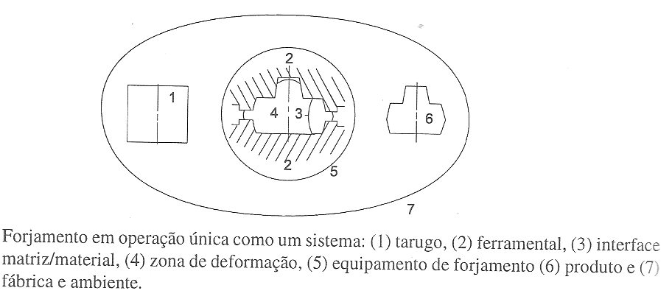

Slide 72
Forjamento matriz fechada
https://www.youtube.com/watch?v=nBspuKqG9Sw

Slide 73
Forjamento matriz fechada
https://www.youtube.com/watch?v=5S4hz9TYAtI

Slide 74
Simulação forjamento matriz fechada
https://www.youtube.com/watch?v=bZLNKnAENbY

Slide 75
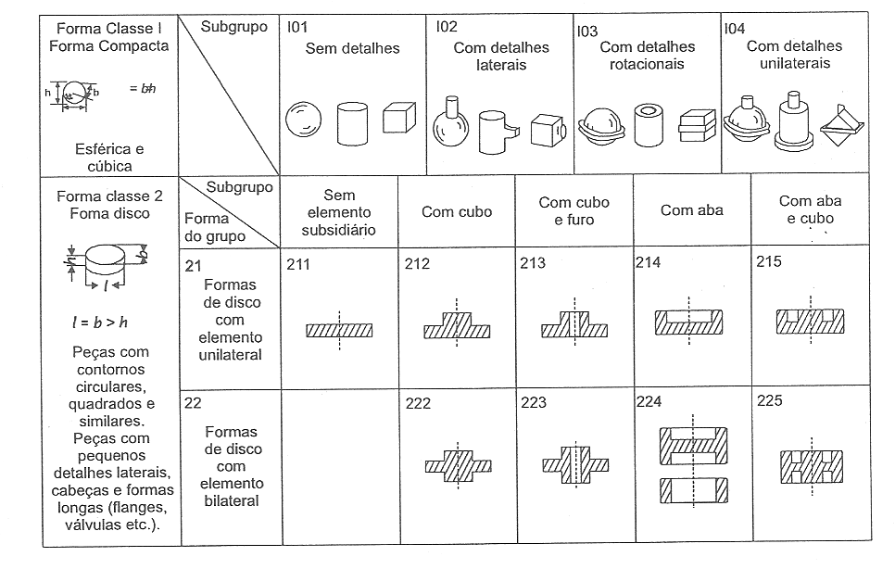

Slide 76


Slide 77


Slide 79
Processos de Fabricação
Laminação
Conformação Mecânica

Slide 81


Slide 82






Laminação a quente
Grandes dimensões
Geometrias complexas
Grandes deformações
Tarugos
Lingotes
- Placas
Semi acabados
82
PROMIMP-2012

Slide 84


Slide 87





Laminação a frio
Operações de
acabamento
Entrada
Chapas de aço
Placas
barras
Superfícies regulares
Pequenas deformações
Chapas de aço
Placas
barras
Produtos acabados
87
87

Slide 90
Laminadores – Cilindro de laminação

Slide 91
Laminadores – Cilindro de laminação

Slide 92
Laminadores – Cilindro de laminação

Slide 93
Laminadores – Cilindro de laminação

Slide 94
Laminadores

Slide 106
https://www.youtube.com/watch?v=ISd43MI1gsw&list=PL406ikT7daqeku5yJK5YR3dfD9TK_ESqz

Slide 107
Video adicional sobre as transformações de fase em aços
https://www.youtube.com/watch?v=uh4obOPltpw

Slide 108
Exercícios
1. Por que as propriedades mecânicas dos materiais a ser deformado são importantes?
2. A temperatura é importante em processo de conformação mecânica? Por quê?
3. Com relação às temperaturas de conformação, como são divididos os processos de conformação?
4. O que é encruamento?
5. Quais são as principais diferenças entre um material conformado a frio e a quente em termos de propriedades mecânicas?
6. Quais são as variáveis importantes no processo de conformação que se referem ao ferramental?
7. O que é o ensaio do anel? Por que este ensaio é importante?
8. Descreva sucintamente os processos de forjamento.
9. Descreva sucintamente os processos de laminação.

Slide 109
FIM

Slide 110
Anexos
Informações complementares, não fazem parte da aula, mas dão ajudam caso haja dúvidas sobre ensaios de tração, critérios de escoamento, dureza e equações constitutivas (mecânicas)

Slide 111
Deformação plástica em tensão
O ensaio de tração consiste em tracionar um corpo de prova de dimensões padronizadas até a sua ruptura. O acionamento das máquinas de tração pode ser mecânico ou hidráulico. Normalmente as máquinas de acionamento hidráulico são chamadas de máquinas moles e as de acionamento mecânico chamadas de máquinas duras. As máquinas moles permitem que a velocidade de aumento da tensão seja mantida constante. No caso das máquinas duras, a velocidade de deformação é que é mantida constante. Nas máquinas de acionamento servo-hidráulico permitem escolher entre fixar a velocidade da carga aplicada ou da deformação.

Slide 112

Deformação plástica em tensão

Slide 113
Deformação plástica em tensão
O corpo de prova para o ensaio de tração é padronizado pelas normas ASTM E-8M, ABNT NB4, podendo ser cilíndrico ou chato.
A necessidade de se padronizar os corpos de prova existe porque:
Embora os limites de escoamento e de resistência sejam independentes da geometria, propriedades como ductilidade e alongamento não o são.
Existe a necessidade de se padronizar a garra do equipamento por parte dos fabricantes da máquina de tração.
Os materiais metálicos são anisotrópicos, isto é, suas propriedades variam de região para região. As medidas obtidas, na verdade, são uma média das propriedades. Logo existe a necessidade de padronização.

Slide 114

Corpos de prova utilizados em ensaios de tração

Slide 115

Alguns parâmetros importantes definidos com o auxílio da curva tensão X deformação de engenharia.

Slide 116


Curva tensão X deformação de engenharia.
Curvas Tensão X Deformação. Escoamento descontínuo (a) e contínuo (b).
Escoamento descontínuo existe a formação de um patamar (bandas de Lüders). Ocorre intensa deformação plástica sem aumento de carga. Macroscopicamente observa-se uma ondulação na superfície da peça.
Escoamento contínuo: nesse caso, a determinação do limite de escoamento não fica tão clara. Define-se, neste caso, o limite de escoamento convencional, que corresponde à tensão onde ocorre uma de deformação plástica permanente de 0,2%.

Slide 117
Curva tensão X deformação de engenharia.
Limite de escoamento. O limite de escoamento é dado pela transição entre o regime elástico e o regime plástico. Influenciam no limite de escoamento: composição química, estrutura cristalina, grau de encruamento, temperatura, velocidade de deformação, estado de tensões.
Limite de resistência. O limite de resistência é um ponto de instabilidade mecânica. Até o limite de resistência a carga aplicada gera uma dada deformação e mantida a carga essa deformação não aumenta. Quando o limite de resistência é alcançado, mesmo mantida a carga a deformação continua. Fisicamente, o limite de resistência coincide com o aparecimento da estricção. Estricção é uma região onde ocorre concentração de deformação e a deformação deixa de ser uniforme. Quando ocorre estricção ocorre a formação de uma triaxialidade de tensões. Já que cada seção transversal estará submetida a uma tensão diferente. A estricção sempre aumenta, pois a redução de área na seção da área da estricção aumenta em uma taxa crescente e o encruamento aumenta em uma taxa decrescente (cada vez fica mais difícil de encruar o material).

Slide 118

Curva tensão X deformação de engenharia VS verdadeira

Slide 119
Relações importantes:

Slide 120
Deformação
Plasticidade dos materiais metálicos.
1. Na área de projeto usualmente associada à falha do material ou componente.
2. Na manufatura as deformações plásticas correspondem às deformações irreversíveis que ocorrem no material durante o processo de deformação, isto é, após um processo de conformação mecânica a deformação permanente que fica no material corresponde à deformação plástica. A importância da deformação plástica nos materiais metálicos está ligada principalmente com os processos de conformação mecânica tais como, laminação, extrusão, forjamento, estampagem e etc.

Slide 121
CRITÉRIOS DE ESCOAMENTO
Critério de máxima tensão - Rankine
De acordo com este critério o escoamento ocorrerá quando a tensão principal em um estado complexo de tensão alcançar a tensão de escoamento no estado tensão uniaxial. Logo σ₁<σ₂<σ₃
σ₀ (tensão)< σ₁ < σ₀ (compressão), onde σ₀ é a tensão de escoamento do material. No entanto, este critério não vale para condições onde existe pressão hidrostática (exemplo do camarão).

Slide 122
CRITÉRIOS DE ESCOAMENTO
Critério de máxima tensão de cisalhamento - Tresca
De acordo com este critério o escoamento ocorrerá quando máxima tensão de cisalhamento em um estado complexo de tensão alcançar máxima tensão de cisalhamento para escoamento em estado tensão unixial. Logo:
onde para um estado de tensão uniaxial

Slide 123
CRITÉRIOS DE ESCOAMENTO
Critério de máxima distorção – Critério de Energia – Von Mises
Este critério foi estabelecido originalmente por Huber. O material escoaria quando:
A energia elástica relacionada com a distorção atinge um valor máximo. Critério da máxima energia de distorção.

Slide 124

CRITÉRIOS DE ESCOAMENTO
Representação gráfica dos critérios de Rankine, Tresca e Von Mises

Slide 125

Efeito do encruamento
Pode ser isotrópico ou não. Mais comumente o maior encruamento ocorre na direção do carregamento, o que é relevante em operações de conformação e é conhecido com encruamento cinemático.

Slide 126

CRITÉRIOS DE FALHA
Materiais Frágeis – Ensaios de tração e compressão

Slide 127
Coeficiente de encruamento
Uma boa representação do encruamento que ocorre durante a deformação plástica está relacionada com o coeficiente de encruamento (n).
n é menor do que 1, neste caso diz-se que o encruamento é parabólico. Assumindo que o limite de escoamento é σ₀. K é uma constante e o coeficiente n dependem do material e da temperatura de deformação. n varia entre 0,2 e 0,5 e K varia entre G/100 a G/1000. G é módulo de cisalhamento.

Slide 128
Coeficiente de encruamento
Equação de Ludwik-Hollomon.
Para grandes deformações há uma saturação na tensão e essa expressão não é verdadeira, em função disso foram desenvolvidas outras aproximações.
onde: σ_{s}, σ₀, ε_{c} são parâmetros empíricos, dependente do material temperatura e taxa de deformação.

Slide 129



Slide 130
Estricção – Necking
Região onde ocorre instabilidade, onde a deformação se concentra no ensaio de tração.
Considerè – critério para estricção. Neste critério a estricção começa quando o limite de resistência é alcançado e o aumento da tensão devido à redução em área excede a capacidade de o material continuar encruamento.

Slide 131
Estricção – Necking
Realizando algumas substituições para os cálculos e equação de Hollomon
Onde:
Com isso chega-se a uma relação que o coeficiente de encruamento é numericamente igual à deformação uniforme.

Slide 132
Estricção - Necking
Na região da estricção a taxa de deformação é muito maior, atuando como se fosse um segundo corpo de prova. A formação de estricção acompanha a formação de um estado triaxial de tensão. Bridgman introduziu uma correção a tensão na estricção. Ele fez sua análise para corpos cilíndricos.
Onde R é o raio de curvatura da estricção e r_{n} é o raio da seção transversal do corpo-de-prova.

Slide 133
Efeito da taxa de deformação
Os materiais são sensíveis às taxas de deformação. As menores taxas correspondem à fluência e testes de relaxação
Em taxas da ordem de 10²s⁻¹ corresponde à taxa de propagação de uma onde de choque através do material (propagação de trincas).
m é chamado de sensibilidade à taxa de deformação e K é uma constante diferente da de Hollomon.

Slide 134
Efeito da taxa de deformação
Nem todos os materiais apresentam elevada sensibilidade à taxa de deformação. O Al apresenta m =0 ou negativo. Em geral m varia de 0,02 a 0,2 entre 0 e 0,9 da temperatura homóloga. Pode-se determinar m variando a taxa de deformação durante o ensaio.

Slide 135

Efeito da taxa de deformação

Slide 136
Comparação entre os ensaios de tração e barra de Hopkinson (GONZÁLEZ SANTOS, 2008)

Slide 137


Slide 138


Slide 139


Slide 140
Relações mais gerais que relacionam a taxa de deformação com efeitos térmicos podem ser descritas, que são chamadas equações constitutivas (relacionam tensão e deformação).
onde: K, C, n e m são parâmetros empíricos do material; Tr é a temperatura
de referência e Tm é a temperatura de fusão. Taxa de deformação de
referência e taxa de deformação.

Slide 141


Slide 142


FLUÊNCIA
The time dependent deformation of a material is known as creep.

Slide 143



Slide 144


Compressão
Importância da lubrificação-efeito do atrito

Slide 145
Deformação
As deformações alcançadas dependem das propriedades mecânicas dos materiais. Alguns dos ensaios importantes para se avaliar essas propriedades são os ensaios de tração e de dureza.

Slide 146
Dureza é um tipo de ensaio mecânico, o qual é muito utilizado para caracterizar metais, como o alumínio, e ligas, como os aços. Os ensaios de dureza são muito utilizados por serem ensaios muito rápidos e baratos, quando comparados a outros tipos de ensaios mecânicos como, por exemplo, o ensaio de tração.
Dureza pode ser definida como a resistência à penetração de um material duro no outro. Dureza também pode ser definida como a resistência à deformação plástica permanente.

Slide 147

Dureza Brinell (HB). Este ensaio consiste em comprimir uma esfera de diâmetro D, de aço temperado ou de carboneto de tungstênio, em uma superfície plana e polida por meio da aplicação de uma carga Q, como apresentado no esquema da figura.
A dureza Brinell (HB) é calculada pelo quociente da carga aplicada pela área da impressão obtida:
Kgf/mm2

Slide 148



Dureza Vickers (HV). O penetrador na dureza Vickers é um diamante de base quadrada, com ângulo de 136º entre as faces opostas. O penetrador de diamante é praticamente indeformável, sendo todas as impressões semelhantes entre si, não importando seu tamanho. A forma da impressão é um losango regular, cujas diagonais (L) devem ser medidas para o cálculo da dureza Vickers.

Slide 149
Dureza Rockwell (HR). O ensaio de dureza Rockwell é o mais utilizado dos ensaios de dureza, devido à sua rapidez, facilidade de execução entre outras vantagens. O princípio de ensaio é semelhante aos outros tipos de ensaio de dureza. Força-se um penetrador com uma carga preestabelecida sobre a superfície de uma peça ou corpo de prova. Nesse tipo de ensaio, utiliza-se a profundidade da impressão causada pelo penetrador sob ação da carga, como indicador de dureza. Não existe relação com a área de impressão, como nos outros tipos de dureza. É importante mencionar, que no ensaio de dureza Rockwell, antes de se aplicar a carga, aplica-se uma pré-carga de 10 kgf.

Slide 150

Dureza Rockwell (HR).

Slide 151


Variáveis mais significativas em um processo de deformação
Material
1. tensão de escoamento com função da deformação, taxa de deformação, temperatura e microestrutura (equações constitutivas, por exemplo Johnson
2. Conformabilidade com função da deformação, taxa de deformação, temperatura e microestrutura (curvas limite de conformação)

